Slide 1
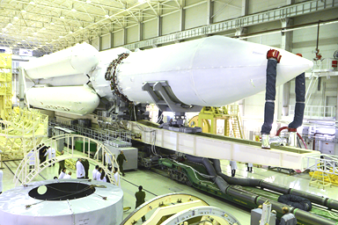
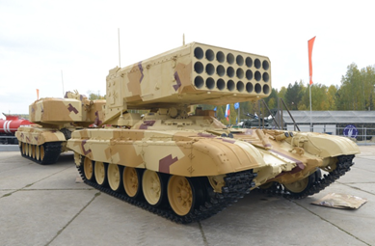
Всероссийская акция «Неделя без турникетов» как площадка для развития промышленного туризма
Объединяем тех, кто создает будущее!
Докладчик: Дорохин Владимир Нефедович
Первый заместитель Председателя
Омского регионального отделения
«Союз машиностроителей России»
ХХIII Сибирский промышленно-инновационный
Форум «ПРОМТЕХЭКСПО – 2022»
Омск 12-14 апреля 2022 год

Slide 2
Всероссийская акция «Неделя без турникетов» как площадка для развития промышленного туризма
Объединяем тех, кто создает будущее!
»
ХХIII Сибирский промышленно-инновационный
Форум «ПРОМТЕХЭКСПО – 2022»
Омск 12-14 апреля 2022 год

Slide 3
Всероссийская акция «Неделя без турникетов» апрель, октябрь
Включена в Комплексный План профориентационных мероприятий Омской области
Создан региональный оргкомитет по подготовке и проведению НБТ (председатель И.П. Варнавская, заместители В.И. Белов, В.Н. Дорохин)
Участникам предложено руководствоваться Методическими рекомендациями Союза машиностроителей России

Slide 4
Участники и итоги Недели без турникетов октябрь 2021
-Филиал АО ОДК – ОМО им. П.И. Баранова 243
-АО «Центральное конструкторское бюро автоматики» 63
-АО «ОНИИП» 404
-АО «Омсктрансмаш» 90
-Омское территориальное управление Западно-Сибирской железной дороги 173
-АО«Омскводоканал» 96
-ОАО «Омский аэропорт» 68
-Филиал ПАО ОДК Сатурн-ОМКБ 200
-ОМГТУ 223
-СИБАДИ 890
-ОМГМУ 440
-ОМГУПС 192

Slide 5
Участники и итоги Недели без турникетов октябрь 2021
-ПАО «Сатурн» 24
-АО «Сибирские приборы и системы» 26
-НПО «МИР» 40
-АО «Машиностроительное конструкторское бюро» 25
-АО «Кордиант-Восток» 30
-АО «Омск-пригород» 39
-Омский авиационный колледж 330
-Омский строительный колледж 39
-Омский автотранспортный колледж 40

Slide 6
Участники Недели без турникетов апрель 2022
-ОМГТУ, ОМГУПС, СИБАДИ, ОМГМА, Омский авиационный колледж
АО «Омсктрансмаш»
АО «Высокие Технологии»;
Филиал АО «ОДК» «ОМО им. П.И. Баранова»;
АО «Сибирские приборы и системы»;
АО НПП «Эталон»
АО ОНИИП
АО ЦКБА
ПАО «Сатурн»
Омское территориальное управление Западно-Сибирской железной дороги;
Филиал ПАО ОДК Сатурн – ОМКБ; АО Машиностроительное КБ;
ПО Полет – филиал ГКНПЦ им. Хруничева
ЗАО «Завод Сибгазстройдеталь»; ЗАО ОМЗИТ
НПП «Спецтех»; НПЦ «ПРОМТЕХ» ; НПО «Мир»
АО НТК «Криогенная техника»
ГК «Титан»; АО «Полиом»; Омскнефтехимпроект
Медицинские учреждения.

Slide 7
При участии и поддержке
Министерство труда и социального развития Омской области
Союз работодателей Омской области
Омское РО Союза машиностроителей России
Министерство образования Омской области
Министерство промышленности, связи, цифрового и научно-технического развития Омской области
Центр профессиональной ориентации и психологической поддержки населения
Федерация омских профсоюзов
Министерство здравоохранения Омской области
Министерство сельского хозяйства и продовольствия Омской области
Министерство строительства, транспорта и дорожного хозяйства Омской области
Министерство региональной политики и массовых коммуникаций Омской области
Департамент образования Администрации города Омска
Омская областная научная библиотека им. А.С. Пушкина

Slide 8
Профессиональное разнообразие
Выпускаемая продукция: оборонного назначения нефтегазовое оборудование энергетическое оборудование приборостроение, радиоэлектроника, средства связи медицинское приборостроение оборудование и изделия для атомной промышленности оборудование и изделия для авиационной промышленности Изделия и приборы для космической промышленности техника для МЧС и Арктики Оборудование для пищевой промышленности сельхозмашиностроение транспортное машиностроение Автоматизированные линии и системы управления метрологическое оборудование и приборы металлоконструкции (мосты, здания и сооружения и т.д.)
Другие отрасли:
Транспорт, здравоохранение, нефтехимия, пищевая промышленность

Slide 9
Предприятия машиностроительного комплекса потенциально готовые к проведению НБТ
АО НПП «МЕТРОМЕД»
АО «Омский завод гражданской авиации»
АО «ПО «Радиозавод имени А.С. Попова»(Релеро)
ФГУП «ФНПЦ «Прогресс»
ЗАО «Электроточприбор»
ФГУП «Омский экспериментальный завод»
ЗАО «Омский завод инновационных технологий»
АО «Омский электромеханический завод»
АО ЗМК «МОСТ»
СибВПКнефтегаз
АО «Поликон»

Slide 10
Итоги Недели без турникетов октябрь 2021
Приняли участие работодателей 125
Зарегистрировались на сайте СоюзМашРоссии 23
Участников всего 12800
Участников экскурсий в очном формате всего – 5955, Омск -3638
Заочное родительское собрание 12.10.21 – 2243. Участники Омсктрасмаш, РЖД, ЦКБА, Кордиант-Восток, ОМО им. Баранова
Прошли профессиональные пробы - 1350

Slide 11
Всероссийская акция «Неделя без турникетов»
Музеи
Производственные цеха
Ресурсный центр, лаборатории
Профессиональные пробы
День открытых дверей
Мастер-класс
Профессиональный квиз

Slide 12
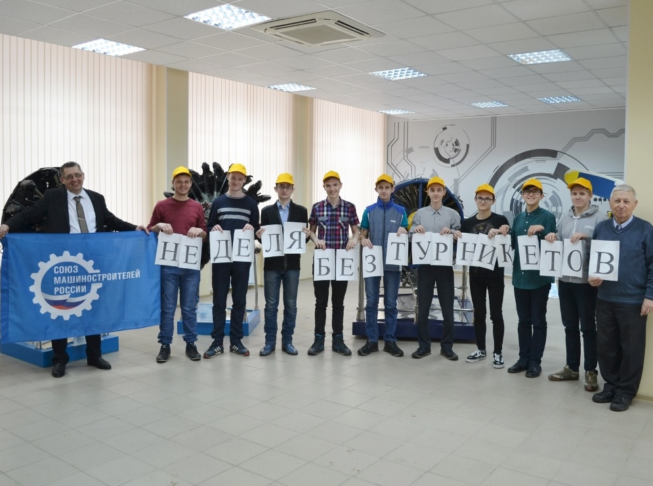
Всероссийская акция «Неделя без турникетов»
Октябрь 2020 приняло участие 1 предприятие (ОМО им. Баранова)
Октябрь 2021 в Омске 21 предприятие и организации провели более 100 экскурсий в ОЧНОМ формате
Апрель 2022 более 40 предприятий принимают экскурсии в очном формате

Slide 13
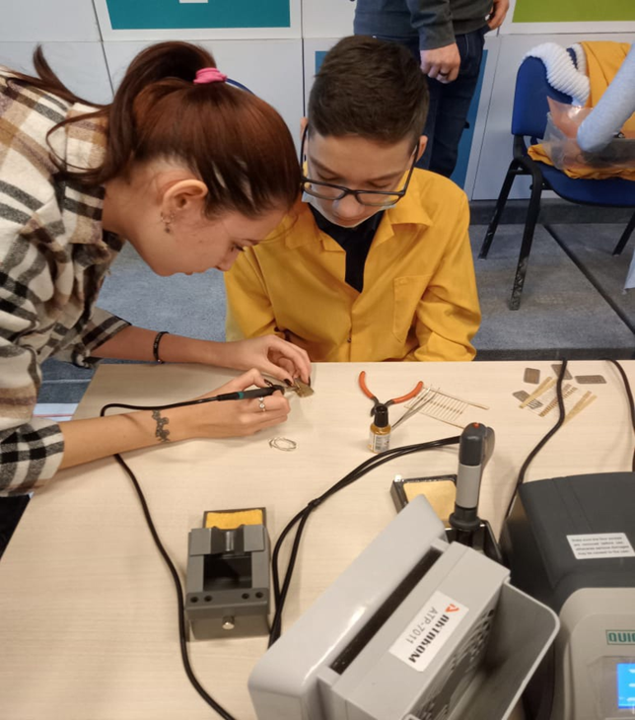
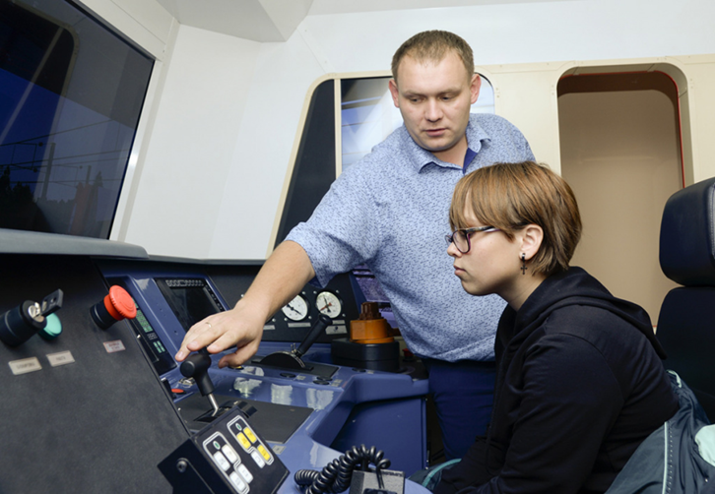
Будущее за молодыми

Slide 14
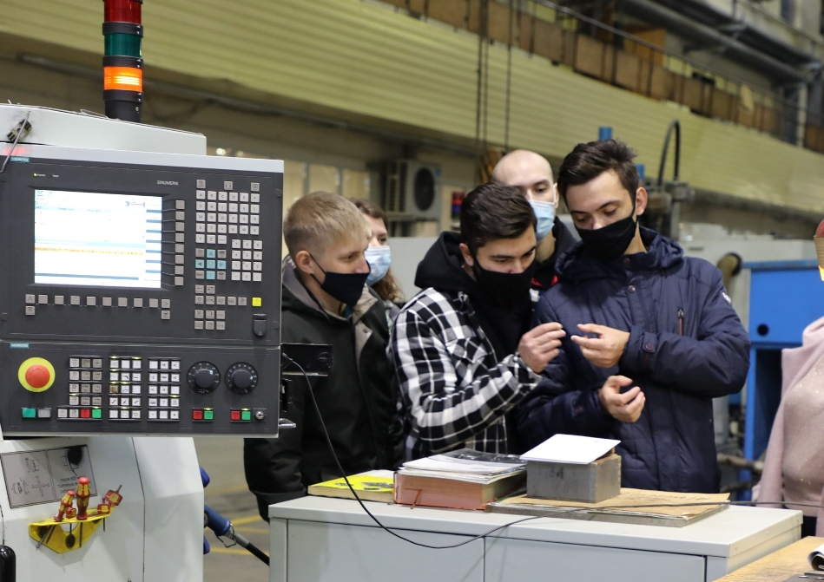
Неделя без турникетов

Slide 15
Неделя без турникетов: ВЫВОДЫ
В Неделе без турникетов участвуют более 50% школ города Омска и часть школ сельских районов
Недостаточно площадок предприятий, т.к. желающих гораздо больше
Неделя без турникетов очень популярна
Имеются большие потенциальные возможности

Slide 16
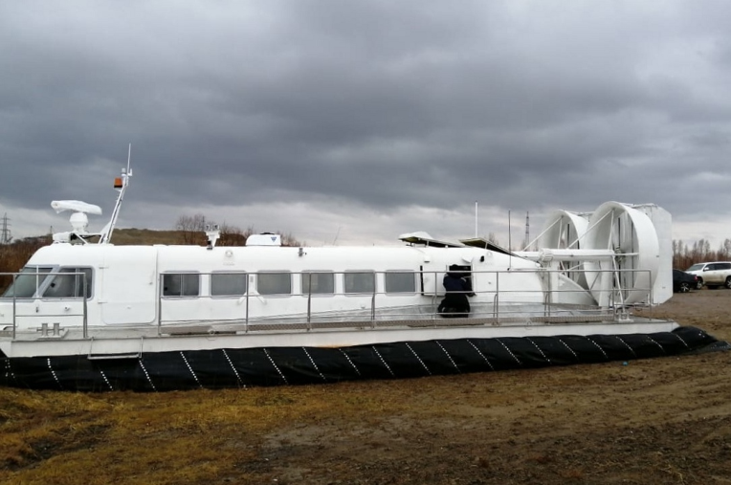
Объединяем тех, кто создает будущее!
СПАСИБО ЗА РАБОТУ!
СПАСИБО ЗА ВНИМАНИЕ!
Дорохин Владимир Нефедович,
Первый заместитель Председателя Омского регионального отделения
«Союз машиностроителей России»
т.8(3812) 39-31-46, сот. +7903 927 0745, e-mail: omsksoyuzmash@mail.ru

